Slide 1
國立嘉義大學動物實驗申請與監督之流程與注意事項
106學年度國立嘉義大學
「動物實驗使用者及動物飼養管理人員教育訓練」
國立嘉義大學 實驗動物照護及使用管理委員會
執行秘書：生化科技學系 魏佳俐
報告日期：106年11月29日

Slide 2
行政院農業委員會 「實驗動物照護及使用委員會或小組設置及管理辦法」
講義p101
第一條 | 本辦法依動物保護法（以下簡稱本法）第十六條第三項規定訂定之。
第二條 | 進行動物科學應用之機構，應組成實驗動物照護及使用委員會或小組（以下簡稱照護委員會或小組）…. 進行動物科學應用之機構應於照護委員會或小組組成後三十日內，將機構名稱、地址、成員名冊及動物房舍地址報直轄市或縣（市）主管機關核轉中央主管機關備查；…

Slide 3
行政院農業委員會 「實驗動物照護及使用委員會或小組設置及管理辦法」
講義p101
第三條 | 照護委員會或小組之任務如下：
 | 一、 | 審核該機構進行實驗動物之科學應用。
 | 二、 | 提供該機構有關動物實驗設計之科學應用諮詢意見及訓練計畫。
 | 三、 | 提供提供該機構有關實驗動物飼養設施改善之建議。
 | 四、 | 監督該機構實驗動物之取得、飼養、管理及是否確依審核結果進行動物科學應用。
 | 五、 | 提供該機構年度執行實驗動物科學應用之監督報告。
 | 六、 | 每半年應實施內部查核一次，查核結果應列為監督報告之附件，並應保存該查核結果六年以上備查。
 | 七、 | 該機構如使用猿猴、犬、貓進行科學應用時，應將審核通過之該等動物實驗申請表影本列為監督報告之附件。 前項年度監督報告應於年度結束後三個月內報中央主管機關備查，並副知所屬直轄市或縣（市）主管機關。
 | 八、 | 受理該機構違反本辦法相關規定之動物科學應用爭議案件。…
★

Slide 4
行政院農業委員會 「實驗動物照護及使用委員會或小組設置及管理辦法」
講義p102
第四條 | 照護委員會審核該機構之動物科學應用時，應由利用實驗動物進行科學應用者事先提出申請，申請內容包括計畫名稱、計畫主持人、實驗動物種類、品種、數量、實驗設計、執行期限、負責進行動物實驗之相關人員名冊、依本法第十五條第一項規定所進行之替代、減量及精緻化之評估說明等資料，經照護委員會或小組審議核可，始得進行；經核可之內容變更時，亦同。
第五條 | 照護委員會或小組發現該機構進行動物科學應用者違反本辦法相關規定，或未依前條核可內容辦理時，應勸導改善，經勸導仍未改善者，得終止其使用實驗動物；情節重大者應通報所屬直轄市或縣（市）主管機關依本法及相關規定處理，並副知中央主管機關。
第六條 | …照護委員會未執行第三條第一項各款所定任務之一者，依本法第二十四條規定，由直轄市或縣（市）主管機關通知該機構限期改善或為必要之處置；屆期未改善者，由直轄市或縣（市）主管機關報中央主管機關函該機構之目的事業主管機關協助輔導改善，並得作為審查該機構相關計畫或評鑑等行政措施之參考。…

Slide 5
行政院農業委員會 「實驗動物照護及使用委員會或小組疑義解釋」
講義p103
科學應用計畫如使用脊椎動物，應填寫申請表提送機構所屬 照護委員會，經其審議核可後始得進行。茲就照護委員會執行任務時常見疑義解釋：
一、 | 實驗動物與非實驗動物之區隔，請參照「動物保護法」….定義。 動物：指犬、貓及其他人為飼養或管領之脊椎動物，包括經濟動物、實驗動物、寵物及其他動物。 實驗動物：指為科學應用目的而飼養或管領之動物。 科學應用：指為教學訓練、科學試驗、製造生物製劑、試驗商品、藥物、毒物及移植器官等目的所進行之應用行為。 具體項目如次：

Slide 6
行政院農業委員會 「實驗動物照護及使用委員會或小組疑義解釋」
講義p103
 | (一)、 | 利用脊椎動物作活體實驗，屬「動物保護法」管轄範圍，應納入照護委員會管理；胚胎已有生命，視同活體動物。欲利用脊椎動物之器官或組織進行實驗(in vitro) 時，若自行施以手術或安樂死以摘取器官組織者，視同活體實驗。
 | (三)、 | 利用脊椎動物作繁殖或營養實驗，屬科學應用範疇，應納入照護委員會管理；一般養殖或繁殖供販售者，非屬科學應用範疇。
 | (四)、 | 野外調查計畫中所使用之野生脊椎動物，如後續攜回實驗室飼養管領並進行動物科學應用，則應依動物保護法規定，納入照護委員會管理；如純係觀察則不需要。
本校原則上脊椎動物施用實驗物質或以實驗目的進行侵入性檢體採集，建議申請動物實驗。

Slide 7
講義p103
二、 | 為建立各機構照護委員會或小組之審查及年度監督報告提報機制
 | (一)、 | 各機構之計畫若為單一計畫，由計畫提送機構照護委員會或小組負責審核申請表、發給審查同意書及提報年度監督報告。
 | (二)、 | 若為統籌計畫，所有計畫執行及協辦（合作）機構，均須檢附申請人所屬機構照護委員會審查同意書，其中至少1 件應為實質審查者，其餘形式審查即可。 監督報告自行協商由執行機構或1 所實質審查機構提報，惟應避免重複或遺漏。
 | (三)、 | 前項所謂實質審查係指對動物實驗申請表逐項審查者；形式審查則係指其他機構照護委員會或小組已作實質審查，且貴機構參考動物飼養及應用地點判斷無須再作實質審查者，即可出具形式審查同意書；惟形式審查者不可填寫同意書英文部分或發給英文審查同意書，亦不可作為刊登國內科學學術期刊時證明之用。
本校目前均為實質檢查，統籌計畫如非由本校提監督報告，請於「年度動物實驗申請人實際應用動物調查表（SOP編號M-002-T02）」之「其他紀錄」註明提報監督報告的單位。

Slide 8
本校「實驗動物舍管理辦法」
講義p104
本校實驗動物照護及使用委員會設置及管理辦法」
講義p106
106年1月10日105學年度第4次行政會議修正通過
第五條 每個實驗動物舍必須向本委員會登記及審查核可，並定期接受本委員
會或行政院農業委員會查核，以符合標準。
第七條 實驗動物舍舍長職責如下：
訂定與執行實驗動物舍標準操作程序與相關管理和使用規則。
依該舍標準操作程序與相關管理和使用規則管理，並每年召開工作會議至少一次。
綜理實驗動物舍事宜。
第八條 凡欲使用本校實驗動物舍之本校教師，其動物實驗計畫應先經本委員
會核可後，方可向實驗動物舍舍長提出書面申請，核可後始得使用之。
經本委員會審議及調查違反者，將依情節之輕重，得予以適當之處分。
前項使用人應遵守本辦法與該實驗動物舍標準操作程序與相關管理和
使用規則及其管理方式。

Slide 9
本校實驗動物照護及使用管理委員會成員名單
講義p107
項次 | 姓名 | 於照護委員會之職稱 | 開始擔任成員日期 | 任職單位 |  | 本職 職稱
1 | 艾群 | 召集人 | 104/02/01 | 理工學院 | 生機系 | 教授兼學術副校長
2 | 朱紀實 | 當然委員 | 103/08/01 | 生科院 | 微藥系 | 教授兼生命科學院院長
3 | 黃光亮 | 當然委員 | 104/08/01 | 農學院 | 園藝系 | 教授兼農學院院長
4 | 周世認 | 當然委員、獸醫師 | 105/09/20 | 獸醫學院 | 獸醫系 | 教授
5 | 吳瑞得 | 委員、獸醫師 | 101/08/01 | 獸醫學院 | 獸醫系 | 副教授
6 | 郭介煒 | 委員、非動物實驗專業領域 | 105/08/01 | 農學院 | 農藝系 | 助理教授
7 | 賴弘智 | 委員、A1水生動物舍舍長 | 103/08/01 | 生科院 | 水生系 | 教授
8 | 黃襟錦 | 委員、B1實驗動物舍舍長 | 105/08/01 | 生科院 | 微藥系 | 助理教授
9 | 連塗發 | 委員、C1禽類動物舍舍長 | 105/08/01 | 農學院 | 動科系 | 教授兼動物試驗場主任
10 | 吳希天 | 委員、訓練合格人員、B2實驗動物舍舍長 | 99/08/01 | 農學院 | 生農業系 | 副教授
11 | 趙清賢 | 委員 | 101/08/01 | 農學院 | 動科系 | 教授
12 | 吳思敬 | 委員 | 101/08/01 | 生科院 | 食科系 | 教授
13 | 劉怡文 | 委員、訓練合格人員 | 99/08/01 | 生科院 | 微藥系 | 教授
14 | 王紹鴻 | 委員、訓練合格人員 | 105/08/01 | 生科院 | 微藥系 | 副教授
15 | 魏佳俐 | 執行秘書、委員、訓練合格人員 | 105/08/01 99/08/01 | 生科院 | 生化科技學系 | 助理教授

Slide 10
動物科學應用機構實地查核（外部查核）
講義p108
流程圖
講義p108-9

Slide 11
動物科學應用機構實地查核（外部查核）
講義p109
本校外部查核之結果統計資料
年度 | 本校評比結果 | 所有動物科學應用機構查核結果
 |  | 優 | 良 | 尚可 | 較差
98 | 尚可 | 2 | 20 | 14 | 3
99 | 較差，限期改善 | 0 | 9 | 27 | 3
100 | 尚可 | 1 | 8 | 21 | 3
103 | 尚可 | 4 | 10 | 33 | 3
105 | 尚可 | 11 | 18 | 45 | 6

Slide 12
動物科學應用機構實地查核（外部查核）
講義p109
外部查核小組查閱受查機關文件
照護委員會或小組成立、異動、作業流程與規章及會議等相關文件。
五年內之動物實驗申請表及審核紀錄。
動物飼養管理基準作業程序相關文件。
動物房舍及坪數一覽表。
五年內之照護委員會或小組年度監督報告。
五年內之動物科學應用機構內部或外部查核表。

Slide 13
動物科學應用機構實地查核（外部查核）
講義p110
100年度實驗動物科學應用機構實地查核之綜合評述
99年監督報告中，動物使用量及死亡方式應依實際狀況填寫，未執行之計畫應不列入使用動物數量中，動物試驗場有關實驗研究之設施坪數等修正後函報農委會。
實驗動物安樂死用乙醚（大小鼠）、頭部敲擊（魚）、冰水急速致死（魚）等方法，較不符動物福祉，建議改用其他方式。
建議IACUC應確實掌握及監督執行中動物實驗計畫及動物用量，動物實驗應於申請審查核可後再進行，以免違法。
嚙齒類動物部分未貼標示卡、動物攜出未登記、動物隻數與實際不符、溫度異常應加強通報機制、飼料儲存室溫度過高，宜改善。

Slide 14
動物科學應用機構實地查核（外部查核）
講義p110
103年度實驗動物科學應用機構實地查核之綜合評述
須改善事項
單位 | 105年8月31日改善情形
軟體
應定期進行動物實驗使用者及動物飼養管理人員教育訓練，並應留存紀錄。
IACUC | IACUC於103年8月18日的會議決議，全校使用動物實驗之教師及研究生（含教學、研究），研究生必須經由教育訓練合格核發證明，始得進行動物試驗。以下省略。 省略IACUC在105學年度第1次會議決議，擬於105年新版的申請表加註至少需有1名負責進行動物實驗人員取得本委員會或國內外動物實驗相關訓練證明才會收件。同時決議在105學年度起，教育訓練需經考試合格才能取得研習證明。 相關教育訓練資料有上傳至網頁公告及提供有興趣的人隨時使用。

Slide 15
講義p110
單位 | 105年8月31日改善情形
軟體
動物房應逐次記錄動物輸入品種、數量等資料，以利管控實際使用數量及動物品種之正確性。
B1 生技館 | 已建立及執行下列相關SOP並將資料紀錄於下列相關表格： SOP編號B1-005動物舍房之動物數量與品種紀錄工作通則。 SOP編號B1-005-T01動物舍房動物數量與品種紀錄表。
B2 生農館 | 已建立及執行下列相關SOP並將資料紀錄於下列相關表格： SOP編號B2-007動物舍房動物數量紀錄工作通則。 SOP編號B2-007-T01動物舍房動物隻數記錄表。
C1 禽類 | 已建立及執行下列相關SOP並將資料紀錄於下列相關表格： SOP編號C1-003動物舍房動物數量紀錄工作通則。 SOP編號C1-003-T01動物舍房動物隻數紀錄表。
A1 水生 | 原已有動物品種及數量輸入輸出記錄，經建議將更詳實地紀錄動物品種（英文學名），且已建立及執行下列相關SOP並將資料紀錄於下列相關表格： SOP編號A1-002水生動物舍房動物數量紀錄工作通則。 SOP編號A1-002-T01水生動物舍房動物隻數紀錄表。
(1)

Slide 16
講義p111
單位 | 105年8月31日改善情形
軟體
3. IACUC對於實驗動物計畫申請應落實審查其實驗內容是否符合SOP之規定。
4. 應增加動物疼痛評估及用藥，建立無菌手術中的監控及術後照顧SOP。
B1 生技館 | 已建立及執行下列相關SOP並將資料紀錄於下列相關表格： SOP編號B1-006實驗動物疼痛評估及用藥通則。 SOP編號B1-006-T01各種實驗可能造成的動物疼痛、緊迫及臨床症狀分類表。 SOP編號B1-006-T02各種實驗動物之疼痛程度評估表。 SOP編號B1-006-T03各種實驗動物用藥表。 SOP編號B1-007實驗動物止痛、麻醉、術中與術後照顧通則。
B2 生農館 | 已建立及執行下列相關SOP： SOP編號B2-011實驗動物止痛、麻醉、術前與術後照顧通則。 SOP編號B2-012實驗動物疼痛評估及用藥通則。
C1 禽類 | 已建立及執行下列相關SOP： SOP編號C1-004實驗動物疼痛評估及用藥通則。 SOP編號C1-005實驗動物止痛、麻醉、術前與術後照顧通則。
A1 水生 | 已建立及執行下列相關SOP並將資料紀錄於下列相關表格： SOP編號A1-004水生動物舍房異常、罹病及死亡生物處理通則。 SOP編號A1-004-T01水生動物舍房生物異常處理紀錄表。
(2)
(3)

Slide 17
講義p111
單位 | 105年8月31日改善情形
軟體
5. 生物農業科技學系實驗動物舍假日應增設工作人員照料動物。並應訂定假日值班SOP。
B2 生農館 |  | 已建立及執行下列相關SOP： SOP編號B2-008動物舍非上班日值班工作通則。
6. 單隻動物飼養應有環境豐富化物件。
B1 生技館 |  | 已建立及執行下列相關SOP： SOP編號B1-008實驗動物飼養之環境豐富化規範。
B2 生農館 |  | 已建立及執行下列相關SOP： SOP編號B2-010實驗動物飼養環境豐富化規範。
C1 禽類 |  | 本舍為類似商業模式之飼養設施。
A1 水生 |  | 已針對淡水生物物種之習性給予環境豐富化物件，例如水草、石礫、水管等。
(4)
(5)

Slide 18
講義p112
單位 | 105年8月31日改善情形
軟體
7. 動物房應設置動物飼養管理相關紀錄表（包括溫濕度、數量統計……等）。
B1 生技館 | 已建立及執行下列相關SOP並將資料紀錄於下列相關表格： SOP編號B1-001一般潔淨區動物舍房工作人員與研究使用人員之工作通則。 SOP編號B1-001-T01一般潔淨區動物舍房之每日工作與溫溼度紀錄表（工作人員）。 SOP編號B1-001-T02一般潔淨區動物舍房之每日工作紀錄表（研究使用人員）。 SOP編號B1-002前置性無特定病源飼育區動物舍房工作人員與研究使用人員之工作通則。 SOP編號B1-002-T01前置性無特定病源飼育區動物舍房之每日工作與溫溼度紀錄表（工作人員）。 SOP編號B1-002-T02前置性無特定病源飼育區動物舍房之每日工作紀錄表（研究使用人員）。
(6)

Slide 19
講義p112
單位 | 105年8月31日改善情形
軟體
7. 動物房應設置動物飼養管理相關紀錄表（包括溫濕度、數量統計……等）。
B2 生農館 | 已建立及執行下列相關SOP並將資料紀錄於下列相關表格： SOP編號B2-003一般清潔區動物舍房使用人之工作通則。 SOP編號B2-004傳統環境區動物舍房使用人員之工作通則。 SOP編號B2-003-T01動物舍房每日工作記錄表。
C1 禽類 | 已建立及執行下列相關SOP並將資料紀錄於下列相關表格： SOP編號C1-001動物舍工作人員與研究使用人員之工作通則。 SOP編號C1-001-T01動物舍房每日工作紀錄表。
A1 水生 | 已建立及執行下列相關SOP並將資料紀錄於下列相關表格： SOP編號A1-001水生動物舍房使用人之工作通則。 SOP編號A1-001-T01水生動物舍房人員進出及工作紀錄表。 SOP編號A1-001-T02水生動物舍房水質紀錄表。
(6)

Slide 20
講義p112
單位 | 105年8月31日改善情形
軟體
8. 動物飼養過程中若有異常應有通報及處理等相關紀錄。
B1 生技館 |  | 已建立及執行下列相關SOP並將資料紀錄於下列相關表格： SOP編號B1-009動物異常通報及處理通則。 SOP編號B1-009-T01動物房異常處理紀錄表。
B2 生農館 |  | 已建立及執行下列相關SOP並將資料紀錄於下列相關表格： SOP編號B2-009動物舍緊急應變處理作業程序。 SOP編號B2-013動物舍異常通報及處理通則。 SOP編號B2-013-T01動物房異常處理紀錄表。
C1 禽類 |  | 已建立及執行下列相關SOP並將資料紀錄於下列相關表格： SOP編號C1-006動物舍異常通報及處理通則。 SOP編號C1-006-T01動物房異常處理紀錄表。
A1 水生 |  | 已建立及執行下列相關SOP並將資料紀錄於下列相關表格： SOP編號A1-005水生動物舍房異常通報及處理通則。 SOP編號A1-005-T01水生動物舍房異常處理紀錄表。
(7)

Slide 21
p113
單位 | 105年8月31日改善情形
軟體
9. 建議雞舍有適當之現場標示（包括來源及實驗項目）
C1禽類 | 已補上（上次現場訪視時放至於它處，現已至於定位備查）。
10. 籠具器具消毒後送回飼育房會經過清洗區，容易造成後續汙染，請檢討動線規劃，避免交叉汙染。
B1 生技館 | 已建立及執行下列相關SOP並將資料紀錄於下列相關表格。原則上，滅菌後之籠具器具若是供給pSPF使用，滅菌後會將整個裝器具之容器立刻關閉，再運送至pSPF預備區照射UV燈1小時後，才打開容器門取出器具運送至pSPF房使用。 SOP編號B1-003動物舍房與非動物舍房之清潔工作通則。 SOP編號B1-010清洗區之高壓滅菌釜操作使用通則。 SOP編號B1-010-T01高溫高壓蒸氣滅菌機使用記錄表。 SOP編號B1-011動物舍房使用人之籠具清潔通則。
B2 生農館 | 已建立及執行下列相關SOP並將資料紀錄於下列相關表格： SOP編號B2-001動物舍房使用人之籠具清潔通則。 SOP編號B2-002動物舍準備室滅菌機之使用。 SOP編號B2-002-T01高溫高壓蒸氣滅菌機使用記錄表。

Slide 22
講義p113
軟體
11. 學校教學用教育訓練計畫亦應提出申請，並經IACUC審查。
硬體：生技健康館實驗動物舍
請檢討及改善停電時之緊急應變措施。
溫濕度偵測器應設置於飼育房內，或以人工記錄之。
硬體：生物農業科技館實驗動物舍
建立合理之實驗動物飼養設施危機處理或緊急事故應變程序(包含水電空調異常/動物飼養設備故障/異常氣候/人員受傷/動物逃脫…等危害動物、人與環境之意外狀況)，並據以執行。
(9)
建議改善事項
軟體
訂定嚙齒類動物健康監測
CC-03動物數量不多但異味過重，請檢查空調管線是否異常

Slide 23
動物科學應用機構實地查核（外部查核）
講義p115
105年度實驗動物科學應用機構實地查核之綜合評述
須改善事項
單位 | 106年11月23日改善情形
IACUC組成及功能
1. 監督報告填寫內容（如：安樂死方法、動物來源、動物使用數量、內部查核日期等）需經過IACUC審查確認（如：動物申請書No.102019、103004）。
IACUC |  | IACUC設計「申請表」重要項目與「實際應用動物調查」合一的「動物實驗登錄表」，藉由excel電子檔管理，依動物別分列管理，填寫內容也在各欄下附上符合農委會提供填報監督報告及本委員會要求之選填項目，確保申請人正確填寫。在申請人繳交紙本「申請表」時，需同步email「登錄表」，執秘除確認及修正外，並在實際應用動物調查時個別email其電子檔，再經由利用excel的公式設計、複製相同資料及自動計算，確認回報的各項資料符合申請核可，並逐一與各申請人確認填寫不明或資料衝突處，避免資料誤填之發生。完成之「調查表」，同一列資料又可直接複製至重新設計之「計畫審核後監督報告表」（excel檔），讓委員審查時，可一一核對實驗內容，確保實際的動物實驗符合申請核可。 內部查核也重新設計以excel自動計分減輕委員負擔，並以電子檔傳遞和留存檔案於IACUC、舍長及委員間，再以紙本留存於IACUC。 繳交105年度監督報告前，已於106年3月9日提交委員會會議討論及審查。

Slide 24
講義p115
2. 大部分動物實驗申請書之試驗目的及動物疼痛狀態應敘明清楚，及使用動物數量應說明理由提供計算方式及文獻（如：動物申請書No.103012、103019、103020）。
IACUC | IACUC重新設計之「申請表」，直接將過去外部查核需改善要點，直接簡要加註於各相關申請項目，提醒申請人與審查委員。並將試驗目之細節，以表格化方式，促使申請人在後續申請表依指定項目個別說明。 文獻部分則標註「若無，請提供相近之研究報告或成功經驗」。 申請人交件後，執秘會先根據列表查核，合於要求才會遞送委員審查。而105年的審查案件，審查委員也多次針對不夠完備的申請案，要求申請人修正。 在動物疼痛狀態方面，各陸生動物舍也制訂「實驗動物疼痛評估及用藥通則」與「實驗動物止痛、麻醉、術前與術後照顧通則」SOP。水生動物則制訂「水生動物舍房異常、罹病及死亡生物處理通則」SOP，供申請人參考。

Slide 25
講義p116
3. 動物實驗申請書No.103019中，說明一些動物電昏後放血及一些屠宰，應確實交代數字，不應出現”一些”等字眼。
IACUC | 如同第1項之回覆，在申請及調查階段，執秘會特別加強有關動物數量的明確交代。並在申請表「安樂死方法」加註「同一列動物使用1種以上安樂死方法，需註明各方法數量於年度繳交之實際應用動物調查表」。
4. 鵪鶉安樂死不建議使用CO₂，請選擇使用更恰當方法。
B1動物舍 | 相關計畫已變更，改由Isoflurane氣體麻醉後CO₂安樂死。
5. 從事實驗人員建議定期做身體健康檢查。
IACUC | 已加註於新版「申請表」末之聲明事項，並將於106年度執行，且在全校實施健康檢查時，再email提醒申請人。

Slide 26
講義p116
動物飼養管理
1. 鼠房門上玻璃窗建議加裝完全遮蔽光線設備。
B1 | 已依委員要求增設布簾遮光。
B2 | 已加裝完成。
2. 生農館202室：動物房一個禮拜有5天無人員進出，建議每日巡動物房至少一次並記錄。
B2 | 已改善。
3. 所有動物房及走道應有清楚逃生方向標示及消防設施裝置。
IACUC | 各合格動物舍均完成建置逃生方向標示及滅火器。
4. 手術房之CO₂鋼瓶應固定。
B1 | 已依委員要求完成鋼瓶固定。
5. 負壓室雖未使用但開機噪音過大，建議改善。
B1 | 已依委員要求增設風速調整，完成噪音改善。
6. 在每間動物房外應懸掛實驗核可同意書。
IACUC | 已加註於新版「審查同意書」及「申請表」末之聲明事項。 已提醒動物舍長務必嚴格執行。 已提醒審查委員進行內部查核時，需注意實驗動物的舍房門外是否張貼，並抽查日期是否在範圍內。105年度下半年內部查核，未收到違反此規定案例。 105年度5件計畫審核後之監督均符合規定。

Slide 27
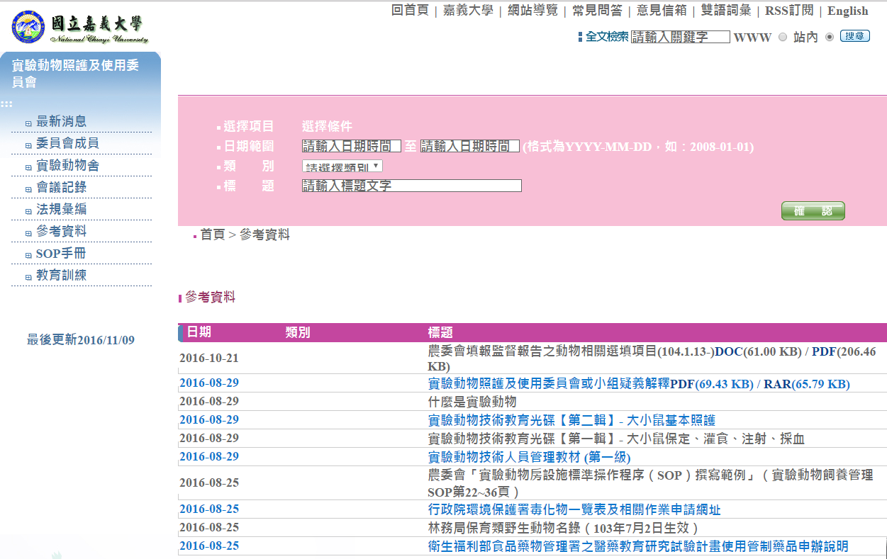
本校實驗動物之申請、管理使用、處理及動物福利
講義p117
本委員會管理單位及網頁：本校學術副校長室

Slide 28
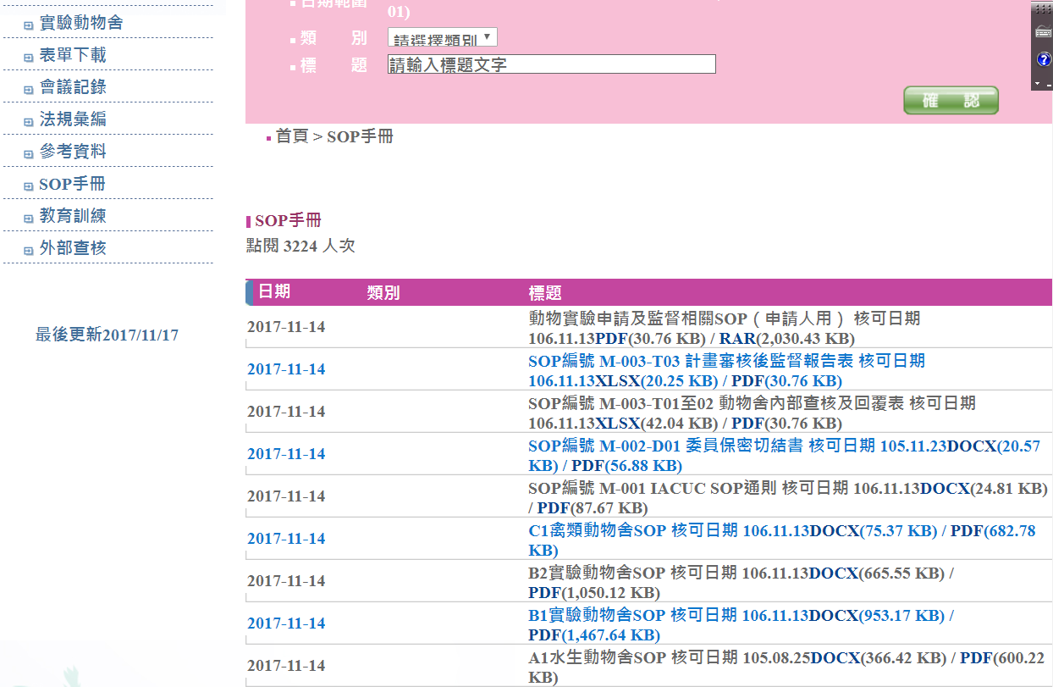

Slide 29
講義p117
標準操作程序通則
IACUC重新整合並強化IACUC及各動物舍的SOP。
首先制訂國立嘉義大學實驗動物照護及使用委員會標準操作程序通則（SOP編號M-001）。
撰寫
IACUC
A1水生動物舍
B1生技健康館實驗動物舍
學術副校長簽核
實施
B2生物業科技館實驗動物舍
C1禽類動物舍

Slide 30
國立嘉義大學 實驗動物舍
講義p118
校內監督合格之實驗動物舍簡介
簡介、功能、管理及SOP請參見「講義」第118~123頁
實驗動物舍名稱 | 動物舍類型 | 實驗動物舍地點 | 管理單位負責人
A1 水生動物舍 (約100坪) | 水棲類 封閉型 | 蘭潭校區 水生生物科學系 | 生科院水生系 賴弘智老師
B1 (生技健康館) 實驗動物舍 (約140坪) | 陸棲類 封閉型 | 蘭潭校區 生技健康館 | 生科院微藥系 黃襟錦老師
B2 (生物農業科技館) 實驗動物舍 (約26坪) | 陸棲類 封閉型 | 蘭潭校區 生物農業科技學系 | 農學院生農系 吳希天老師
C1 禽類動物舍 (約150坪) | 陸棲類 開放型 | 蘭潭校區 動物科學系 | 農學院動科系 趙清賢老師

Slide 31
實驗動物之申請
講義p122
動物實驗（變更）申請與年度監督標準操作程序
本委員會網頁 → SOP手冊（只會放1個最新檔，檔名末註明核可日期）
→ 動物實驗申請及監督相關SOP（申請人用）→ RAR
SOP編號 M-002至003 動物實驗（變更）申請與年度監督SOP：有整合文件及申請表個別文件檔
SOP編號 M-002-T02 動物實驗登錄表
SOP編號 M-003-T01至02 動物舍內部查核及回覆表
嚙齒類動物舍SOP範本（申請人動物飼養於本校其他動物舍用）
水生動物舍SOP範本（申請人動物飼養於本校其他動物舍用）
禽類動物舍SOP範本（申請人動物飼養於本校其他動物舍用）

Slide 32
講義第p124
年度監督SOP
動物實驗申請SOP流程圖
講義第p127

Slide 33
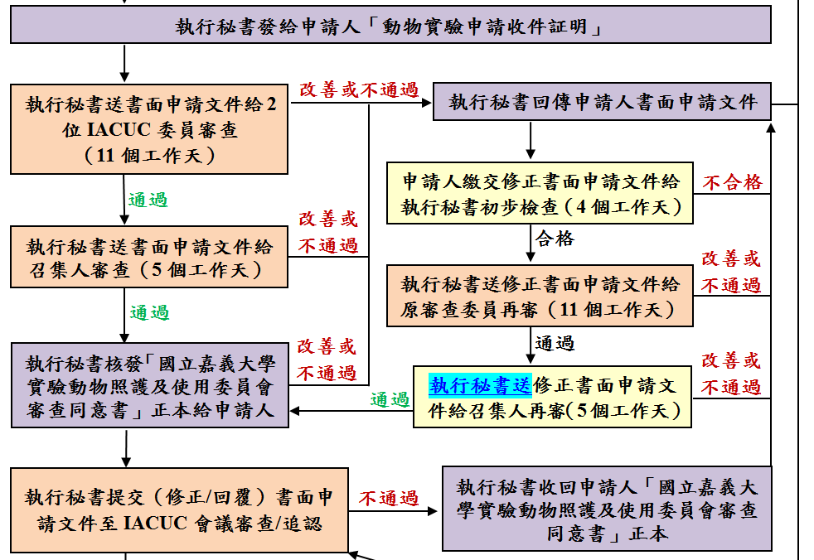
講義p127
動物實驗申請SOP流程圖

Slide 34
講義p127
動物實驗申請SOP流程圖

Slide 35
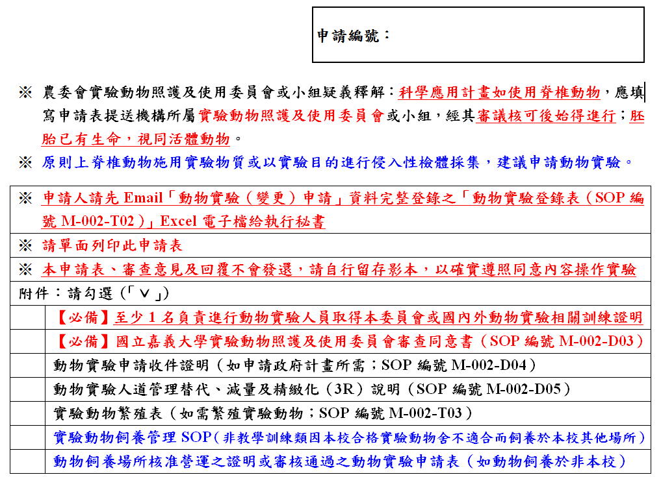
動物實驗申請表
講義p128

Slide 36
動物實驗申請表
講義p128

Slide 37
動物實驗申請表
講義p129

Slide 38
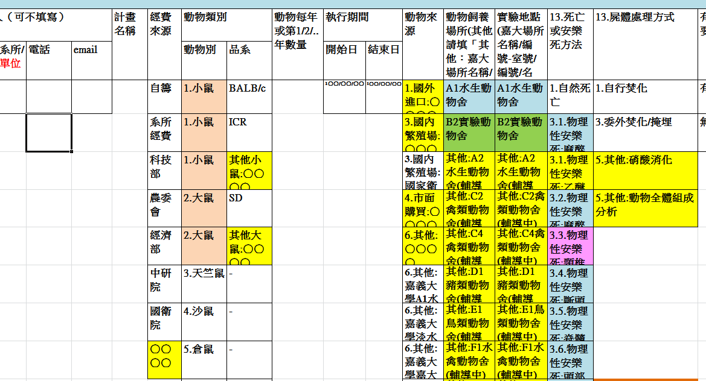
動物實驗登錄表
動物實驗登錄表（參考「附件1、農委會公告之填報監督報告之選填項目講義p162」）
動物實驗登錄表（含以下資料）

Slide 39
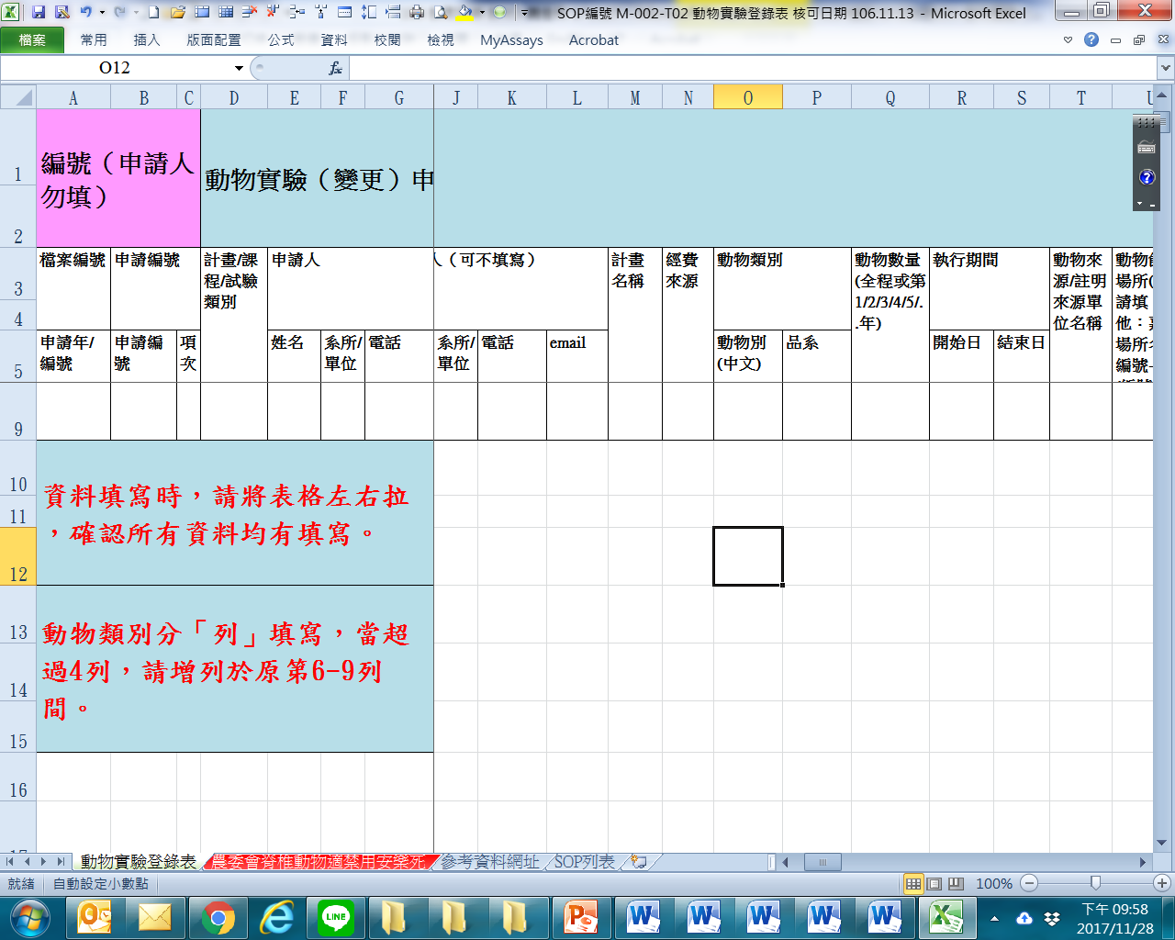
動物實驗登錄表

Slide 40
動物實驗申請表
講義p129
動物來源及其他申請表格如「八、研究目的」需提及。
本校目前均為實質檢查，統籌計畫如非由本校提監督報告，請於「年度動物實驗申請人實際應用動物調查表（SOP編號M-002-T02）」之「其他紀錄」註明提報監督報告的單位。

Slide 41
SOP名稱 | SOP編號 | 同類動物舍
水生動物舍房使用人之工作通則 | ★SOP編號A1-001 | 必備
水生動物舍房人員進出及工作記錄表 | ☆SOP編號A1-001-T01 | 必備
水生動物舍房水質紀錄表 | ☆SOP編號A1-001-T02 | 必備
水生動物舍房動物數量紀錄工作通則 | ★SOP編號A1-002 | 必備
水生動物舍房動物隻數紀錄表 | ☆SOP編號A1-002-T01 | 必備
水生動物舍房移進魚隻防疫處理通則 | ★SOP編號A1-003
水生動物舍房移進魚隻防疫處理流程 | ☆SOP編號A1-003-F01
水生動物舍房異常、罹病及死亡生物處理通則 | ★SOP編號A1-004
水生動物舍房生物異常處理紀錄表 | ☆SOP編號A1-004-T01
水生動物舍房異常通報及處理通則 | ★SOP編號A1-005 | 必備
水生動物舍房異常處理紀錄表 | ☆SOP編號A1-005-T01 | 必備
本校「實驗動物舍管理辦法」
講義p106
修改辦法，敬請提供意見。

Slide 43
動物實驗申請表
講義p129
盡量符合1月底需繳交之「動物實驗人員每年1次之身體健康檢查證明」。

Slide 44
動物實驗申請表
講義p130

Slide 45
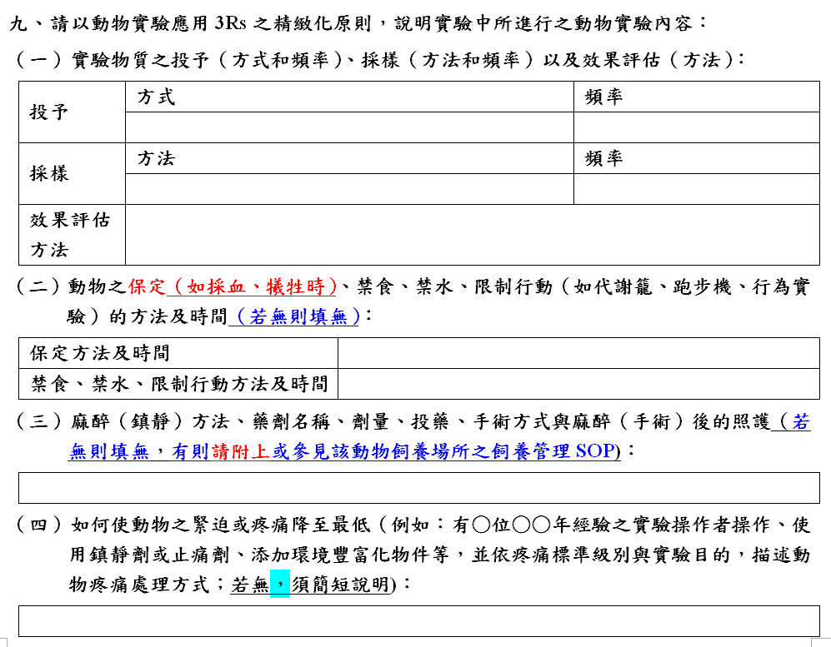
動物實驗申請表
講義p131

Slide 46
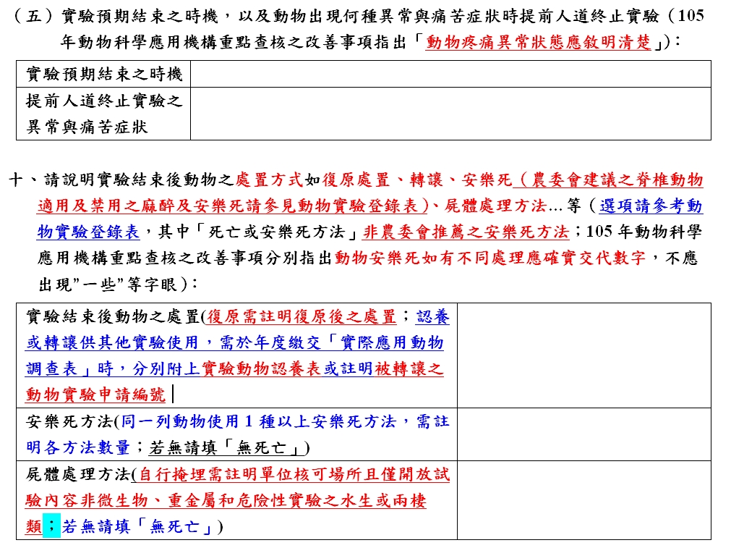
動物實驗申請表
講義p131

Slide 47
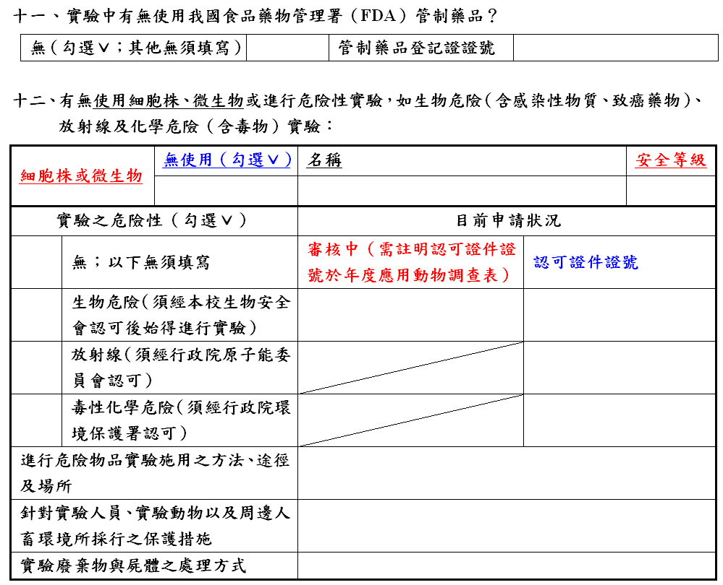
動物實驗申請表
講義p132

Slide 48
動物實驗申請表
講義p129

Slide 49
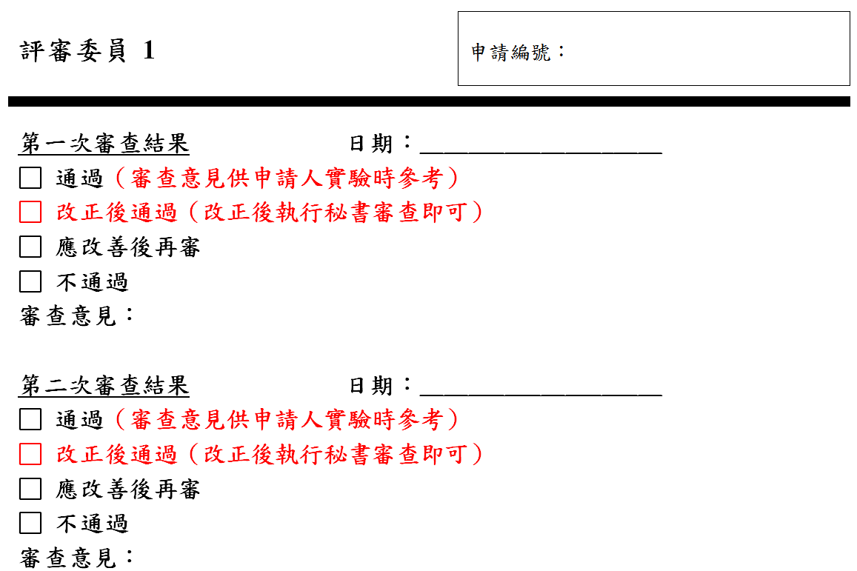
講義p134

Slide 50
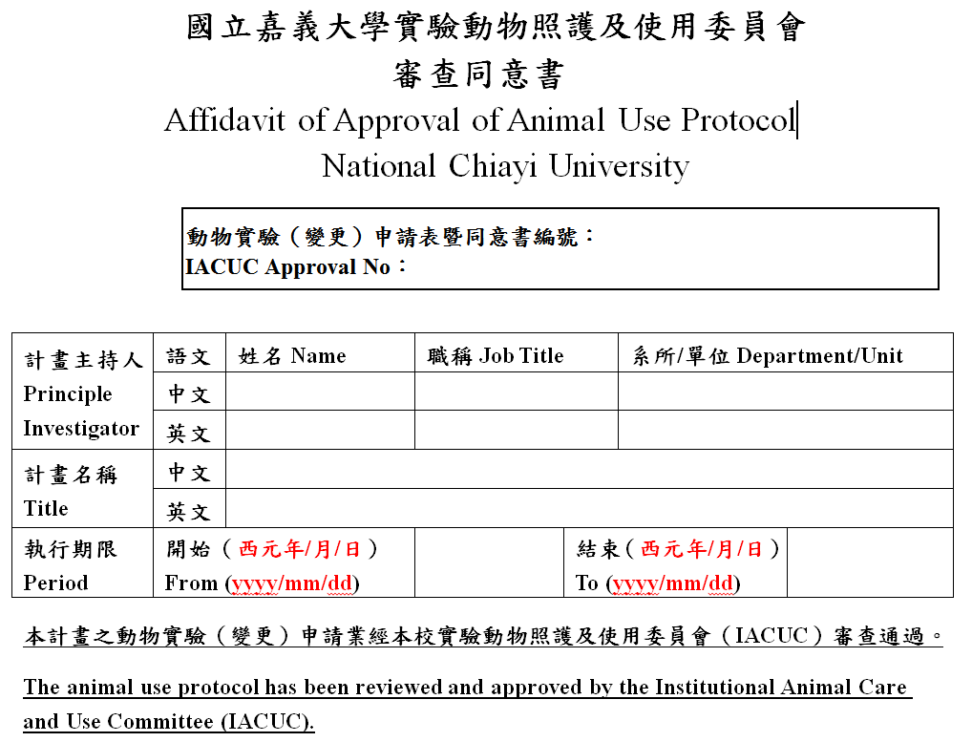
講義p136
國立嘉義大學實驗動物照護及使用委員會審查同意書

Slide 51
講義p136
國立嘉義大學實驗動物照護及使用委員會審查同意書
可跨頁，因執行秘書會蓋騎縫章。

Slide 52
遺失國立嘉義大學實驗動物照護及使用委員會審查同意書正本切結書
講義p137
動物實驗申請收件證明
講義p138
實驗動物繁殖表
講義p139
動物實驗人道管理替代、減量及精緻化（3R）說明
收件後，即遞回蓋上申請邊號之正本（不會審查，請自行注意內容）。
講義p140
實驗動物認養表
講義p143

Slide 53
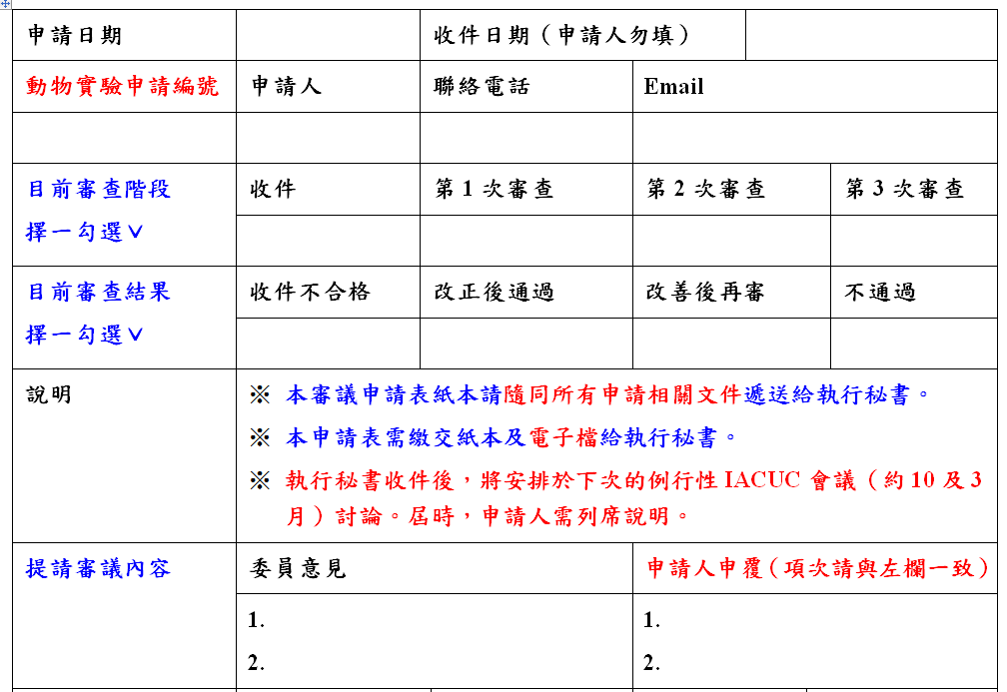
講義p142
申請人提請委員會審議申請表

Slide 54
講義p144
動物實驗變更申請SOP流程圖

Slide 55
講義p144
動物實驗變更申請流程圖

Slide 56
講義p144
動物實驗變更申請流程圖

Slide 57
講義p145
動物實驗變更申請表
遺失國立嘉義大學實驗動物照護及使用委員會審查同意書正本切結書
講義p137

Slide 58
講義p145
動物實驗變更申請表

Slide 59
講義p148
年度監督SOP
講義p149
年度監督SOP流程圖

Slide 60
講義p149
年度監督SOP流程圖

Slide 61
前一年度動物實驗申請人實際應用動物調查表
講義p151

Slide 62
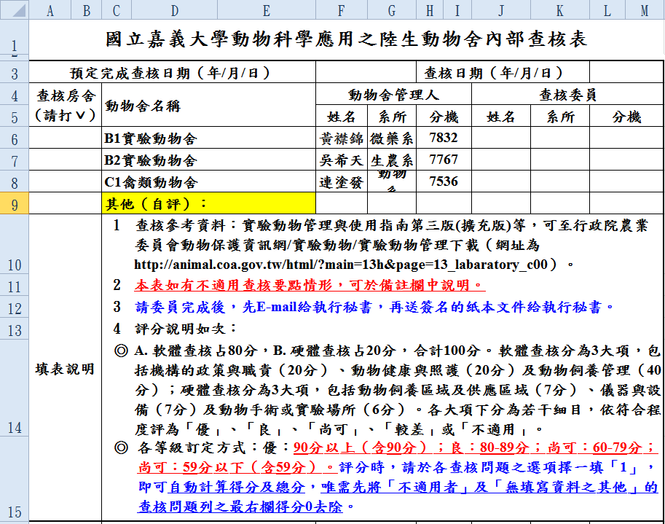
講義p152
動物舍內部查核及回覆表
另有水生動物….

Slide 63
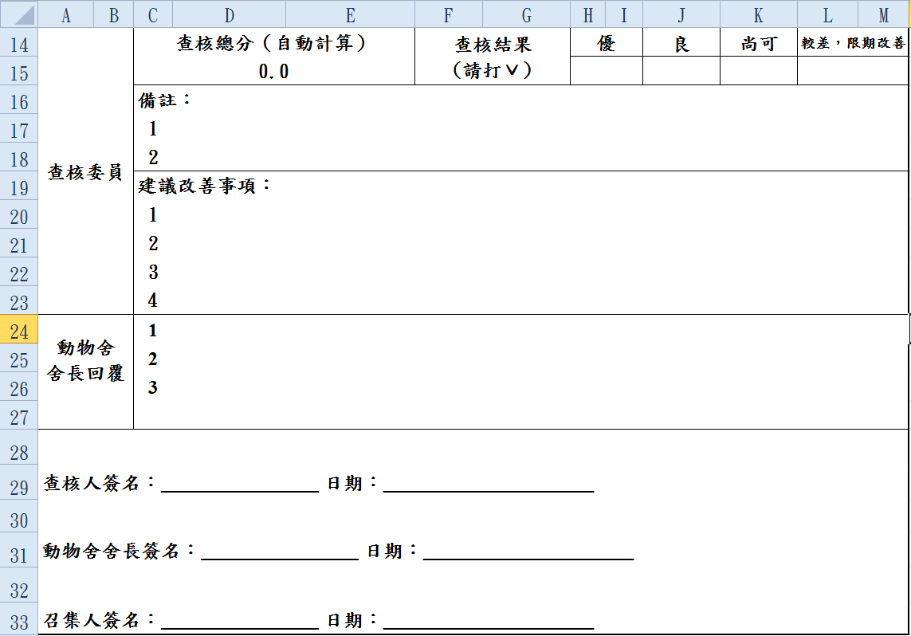
講義p152
動物舍內部查核及回覆表

Slide 64
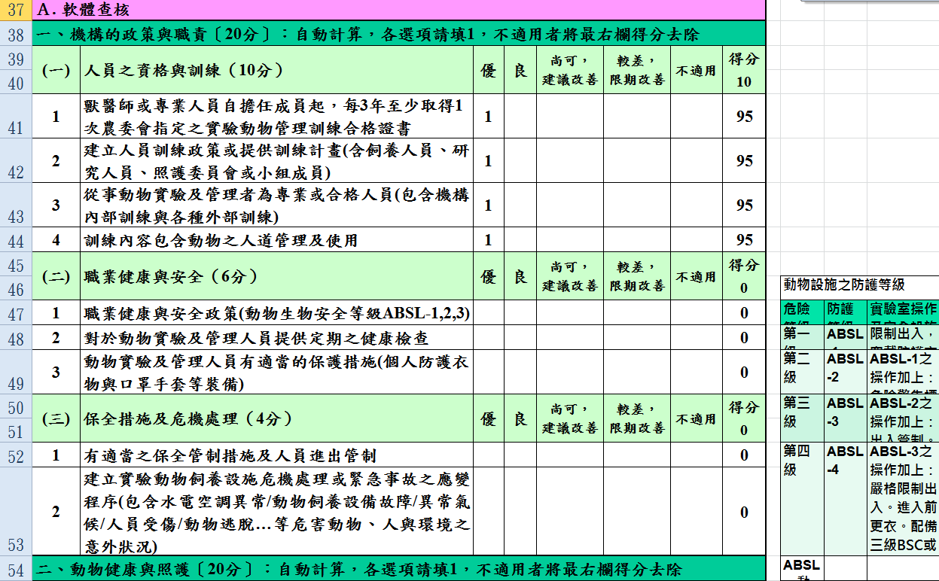
講義p153
動物舍內部查核及回覆表

Slide 65
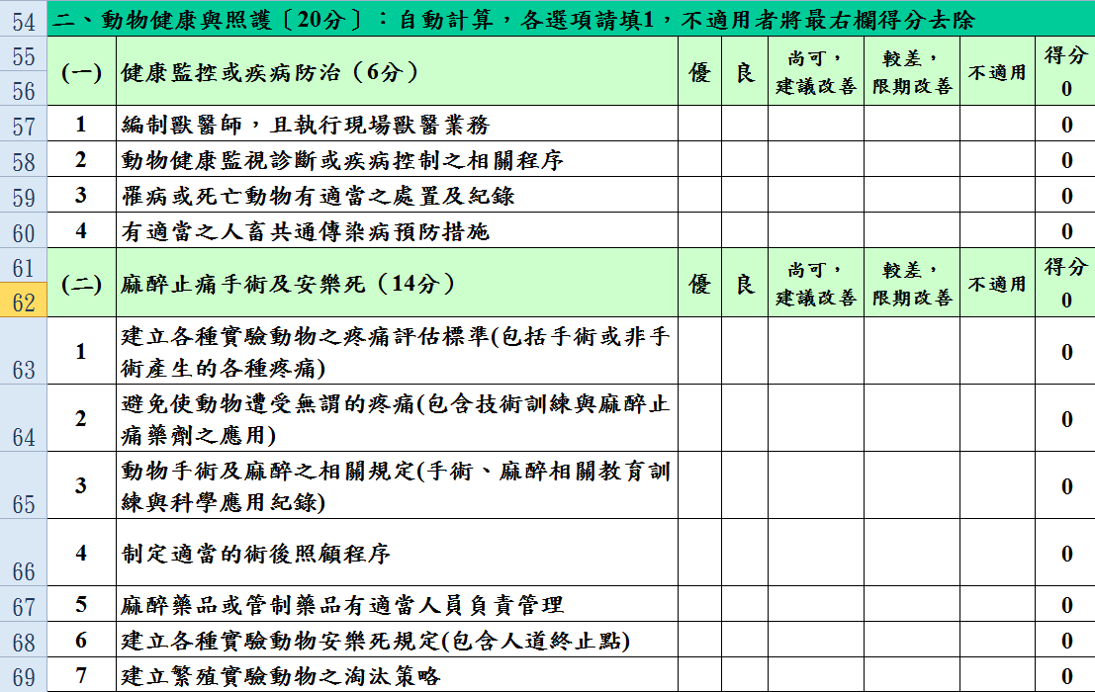
講義p152
動物舍內部查核及回覆表

Slide 66
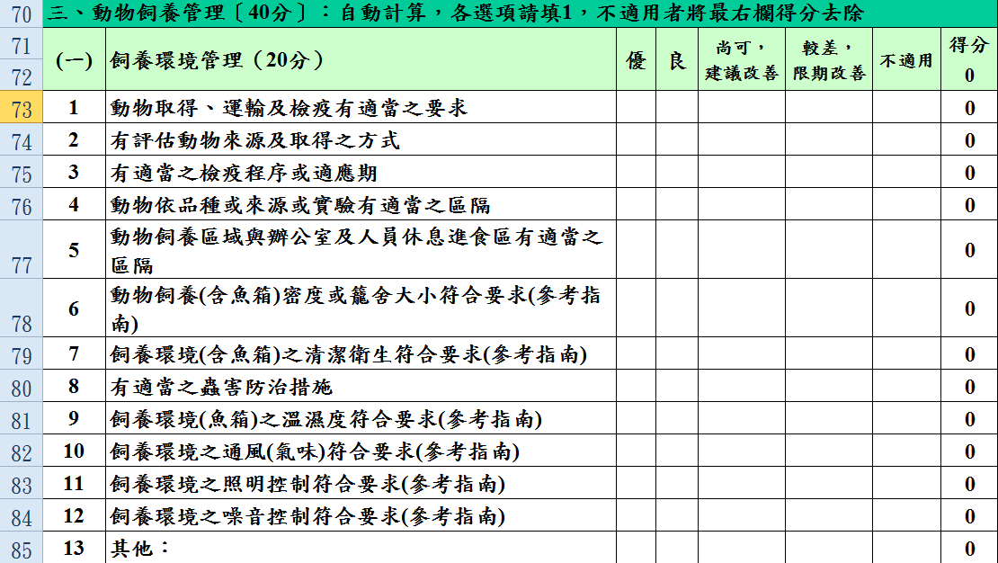
講義p154
動物舍內部查核及回覆表

Slide 67
講義p154
動物舍內部查核及回覆表-7

Slide 68
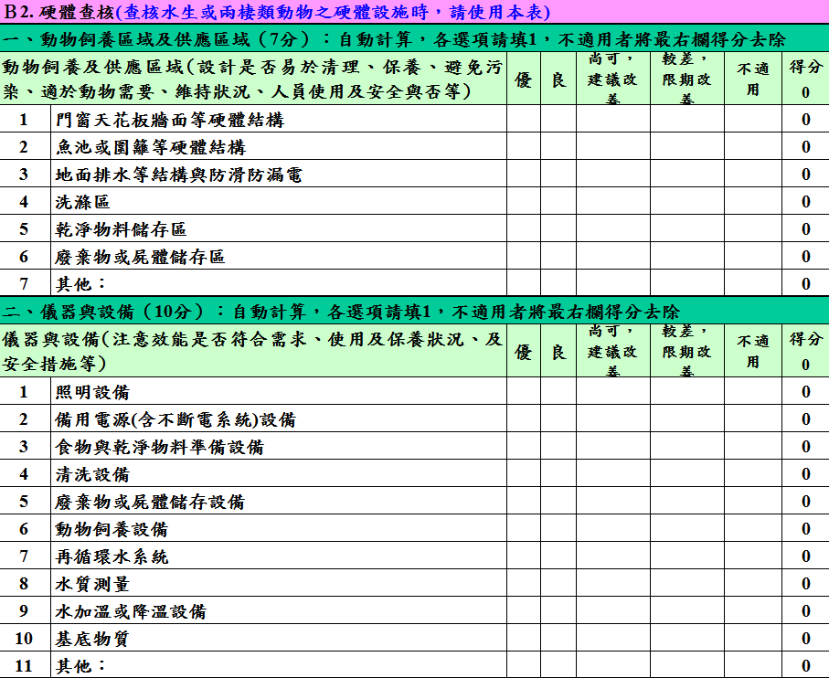
講義p155
動物舍內部查核及回覆表-8

Slide 69
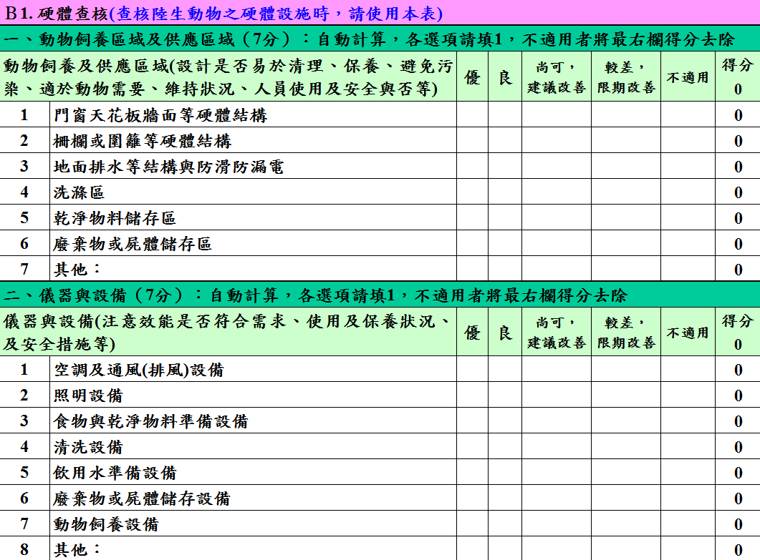
講義p159
動物舍內部查核及回覆表

Slide 70
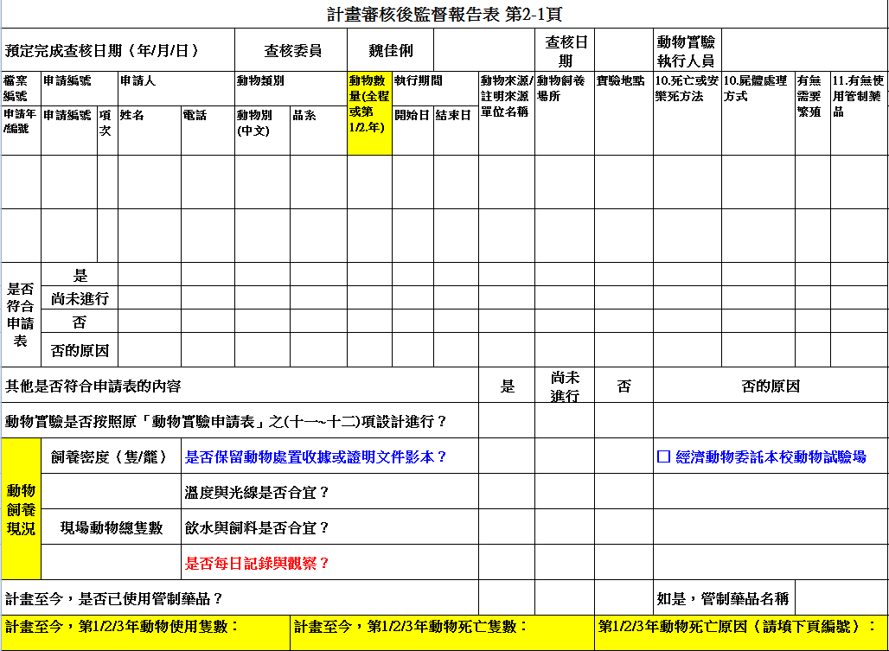
講義p160
計畫審核後監督報告表

Slide 71
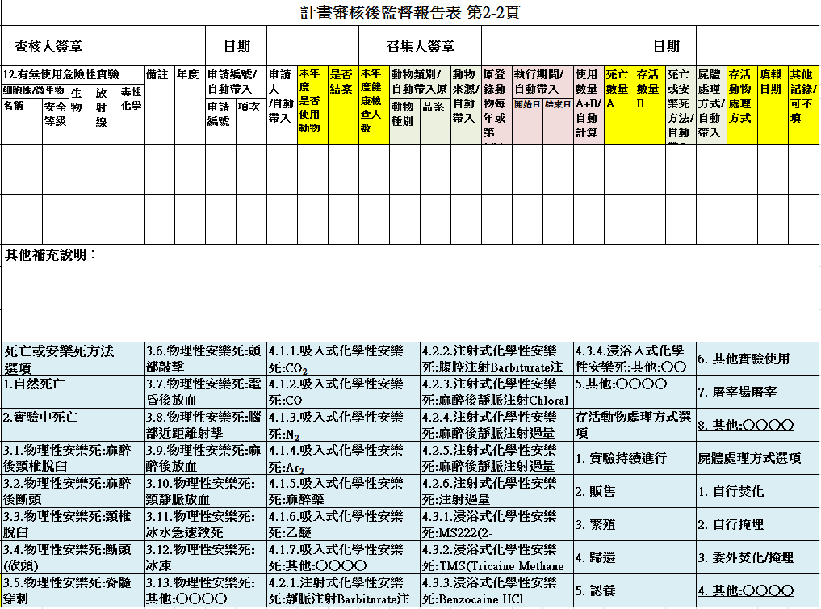
講義p161
計畫審核後監督報告表

Slide 72
Thanks for your attention!
敬請指教

